Slide 1
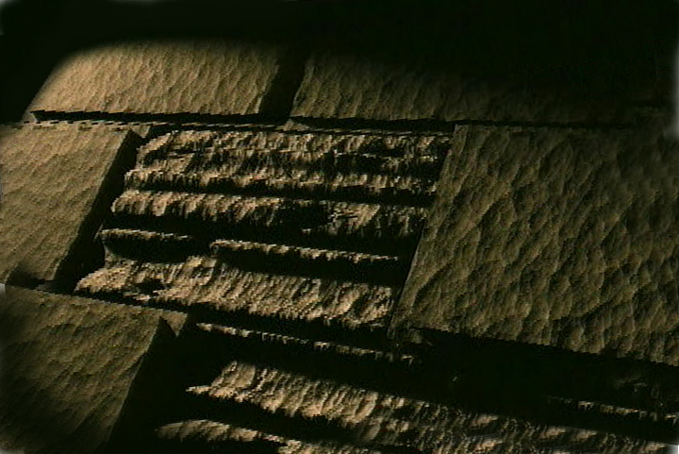
성경은…
기본적으로
Designed by Dr. John Fryman, Texas, USA • BibleBasically.org Taught by Dr. Rick Griffith, Singapore Bible College All files in many languages for free download at BibleStudyDownloads.org
7.5.01.
©2003 TBBMI
03

Slide 2
대략의 연대:
아브라함-요셉 2000 B.C.
모세-여호수아 1500 B.C.
01

Slide 3
7
출 2:10
“아 요기 모
여”
창조
ABRAHAM
아브라함
ABRAHAM
요셉
ABRAHAM
모세
여호수아
사사시대
왕정시대
포로시대
중간기
예수
Handbook pg. 26-29
02

Slide 4
출 7-8
7
모세
약 B.C. 1500
4 사람 중
세 번째
사람은:
아요모여
내 백성을 보내라!
모세
40
Handbook pg. 26-29
1
03

Slide 5
7
출 12:31
모세
약 B.C. 1500
출애굽
4 사람 중
세 번째
사람은:
아요모여
내 백성을 보내라!
모세
출애굽
40
Handbook pg. 26-29
04

Slide 6
출 12:31-18:27
각 위치
그리기
지해
니(앗)
하
내 백성을 보내라!
갈
가
유
바
예
느
모세
사
출애굽
애
가
우
40
시
페만
홍해
Handbook pg. 26-29
05

Slide 7
출 13:18
각 위치
그리기
지
니(앗)
하
갈
가
유
바
예
느
오늘날의 수에즈 운하 통행
모세
DS
출애굽
애
갈대의 바다:
“얌 숩”
U
40
가
시
페만
홍해
Handbook pg. 26-29
2
06

Slide 8
7
출 19
모세
약 B.C. 1500
출애굽
시내산
아요모여
모세
출애굽
시내
40
Handbook pg. 26-29
1
07

Slide 9
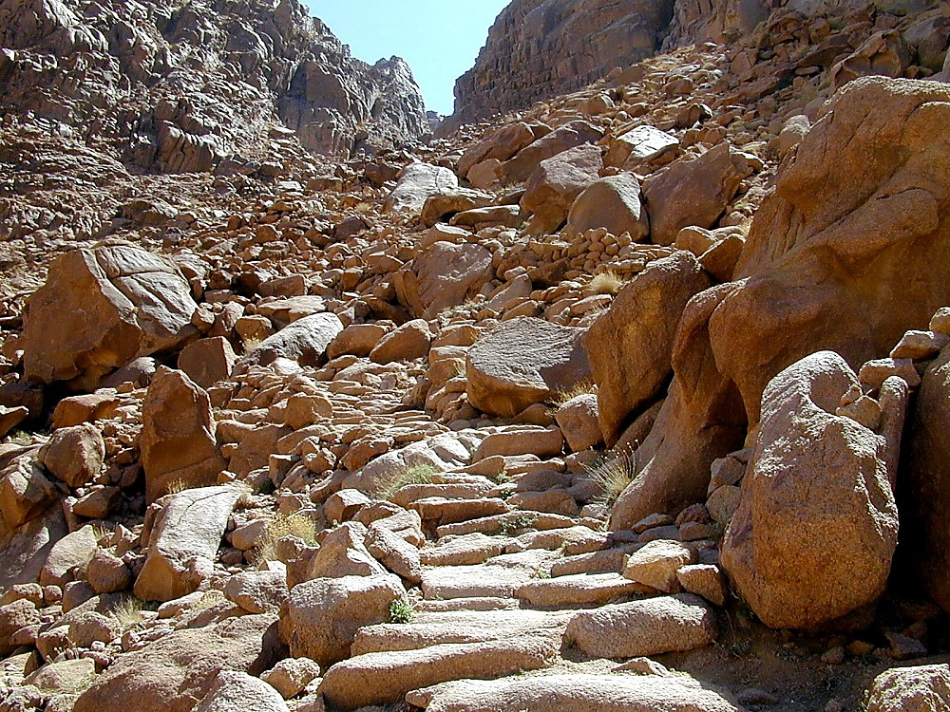
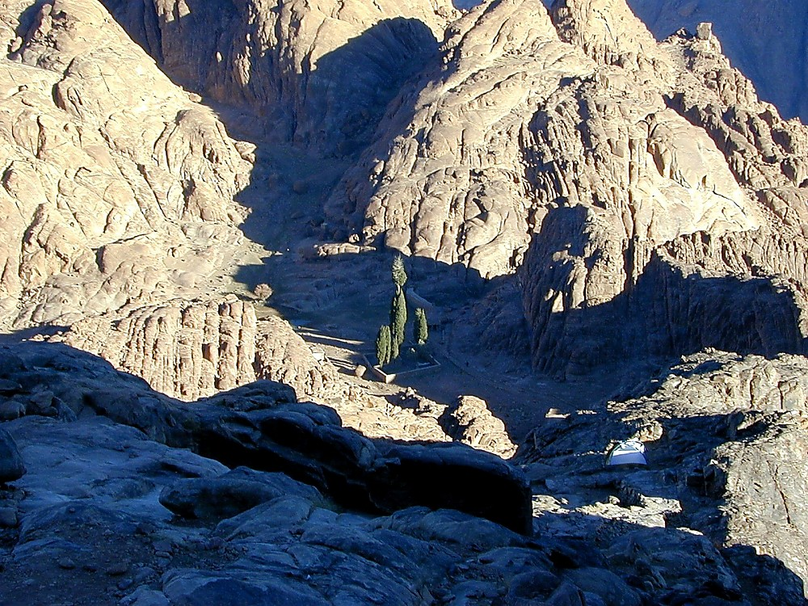
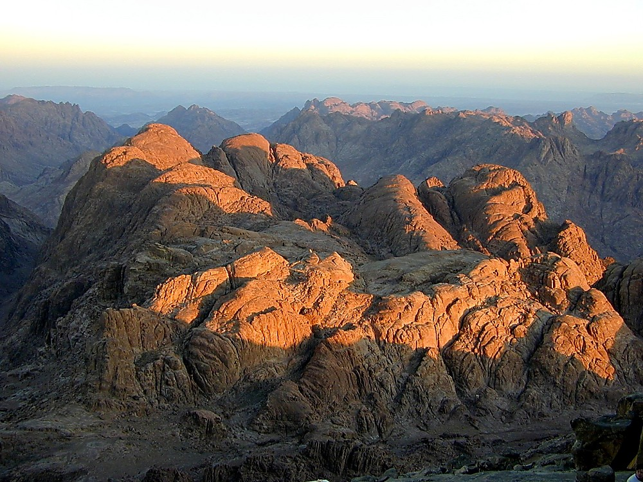
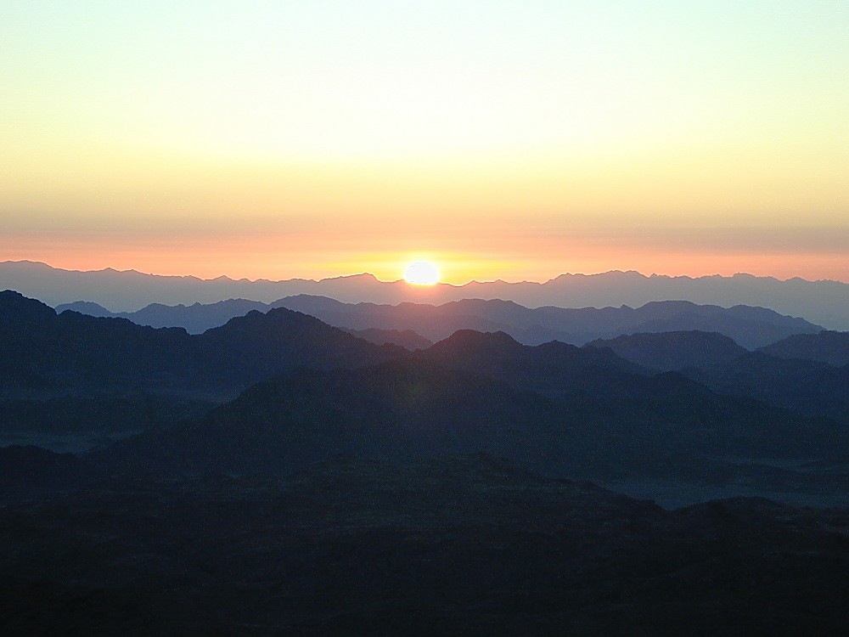
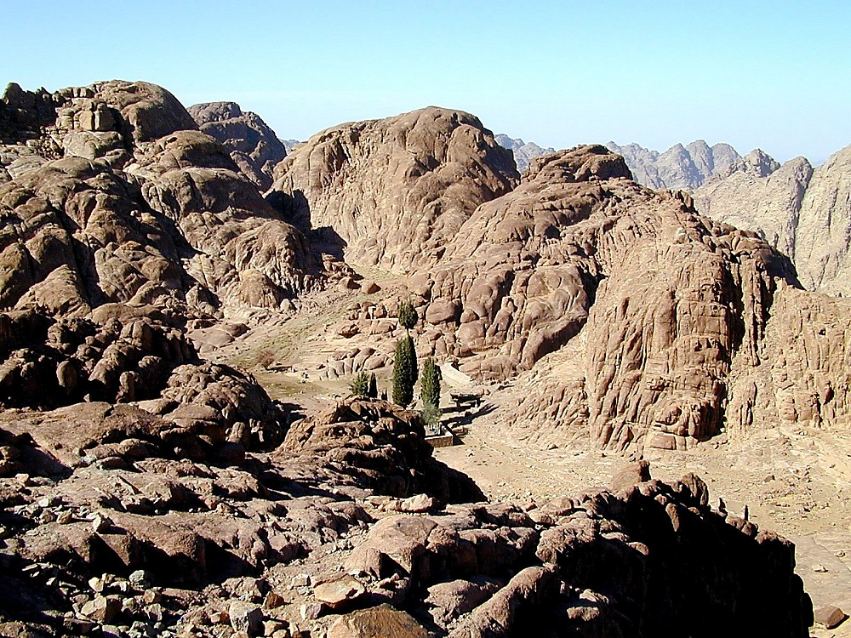
출 19:2
모세
출애굽
시내
40
시내산:
율법이 주어진 전통적 장소
Handbook pg. 26-29
08

Slide 10
7
출 20-31
모세
약 B.C.1500
출애굽
시내산
아요모여
도 - 사 - 의
모세
출애굽
시내
도. 사. 의
40
도덕적 사람들
사회적 사람들
의식적 사람들
Handbook pg. 26-29
3
09

Slide 11
출 20-31
7
율법 (토라)
세 부분으로 된 경건의 교육:
M모세
출애굽
시내
도. 사. 의
40
Handbook pg. 26-29
10

Slide 12
출 20:1-17
7
율법 (토라)
세 부분으로 된 경건의 교육 :
도덕적: 십계명; 우리의 현 체제의 기초
모세
출애굽
시내
도. 사. 의
40
Handbook pg. 26-29
11

Slide 13
Ex. 21-24
7
율법 (토라)
세 부분으로 된 경건의 교육 :
도덕적: 십계명; 우리의 현 체제의 기초.
사회적: 새로운 사회구조 속에서 사람들이
함께 살아가는 법.
모세
출애굽
시내
도. 사. 의
40
Handbook pg. 26-29
12

Slide 14
출 25-31
7
율법 (토라)
세 부분으로 된 경건의 교육:
도덕적: 십계명; 우리의 현 체제의 기초.
사회적: 새로운 사회구조 속에서 사람들이
함께 살아가는 법.
의식적: 새로운 사회 구조 속에서 하나님을
예배하는 법.
모세
출애굽
시내
도. 사. 의
40
Handbook pg. 26-29
13

Slide 15
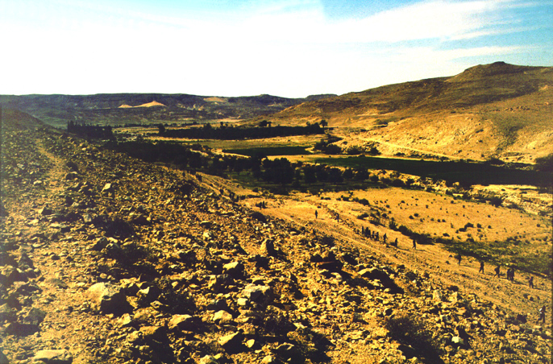
민 20:13; 신 1:19
각 위치
그리기
지
니(앗)
하
갈
가
유
바
예
MN
모세
사
출애굽
가데스 바네아의 오아시스
시내
애
도. 사. 의
가바 (가데스 바네아)
우
40
시
페만
홍해
Handbook pg. 26-29
2
14

Slide 16
7
민 20:13; 신 1:19
모세
약 B.C. 1500
출애굽
시내산
아요모여
도 - 사 - 의
가데스 바네아
모세
출애굽
시내
도-사-위
가데스바네아
40
Handbook pg. 26-29
15

Slide 17
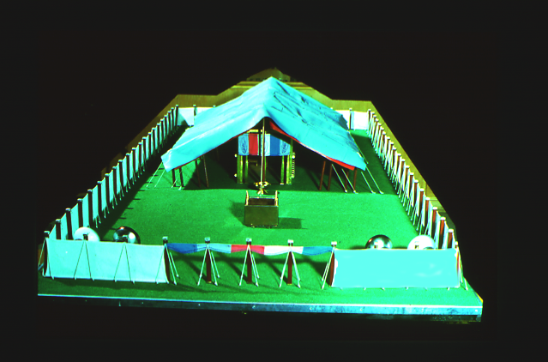
민 13
7
모세는 새로운 정보가 필요하다!
모세는 종족 대표들을 부른다.
모세
출애굽
시내
도-사-의
가데스바네아
40
광야에 있는 성막
Handbook pg. 26-29
2
16

Slide 18
7
민 13
몇가지 기본적인 질문들…
“ 그 땅” 은 어떠한가?
그 사람들은 누구인가?
강들과 샘?
언덕과 숲들?
모세
출애굽
시내
도-사-의
가데스 바네아
비옥한 경작지인가?
40
먹을 수 있는 음식?
Handbook pg. 26-29
6
17

Slide 19
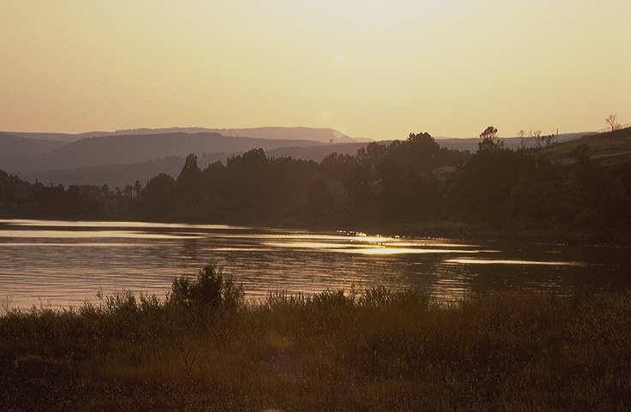
민 13
각 위치
그리기
지
니(앗)
하
갈
오늘날 남부 레바논인 북쪽으로…
가
… 정탐군의 경로 …
ER
바
예
느
모세S
시
출애굽
시내
애
도-사-의
가데스 바네아
가
우
40
시
페만
홍해
Handbook pg. 26-29
18

Slide 20
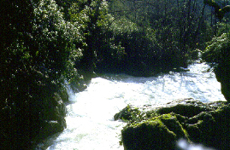
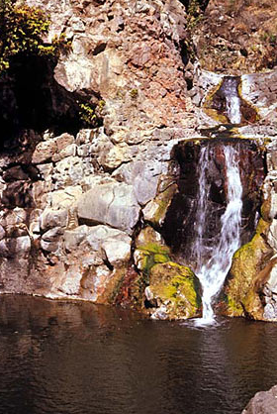
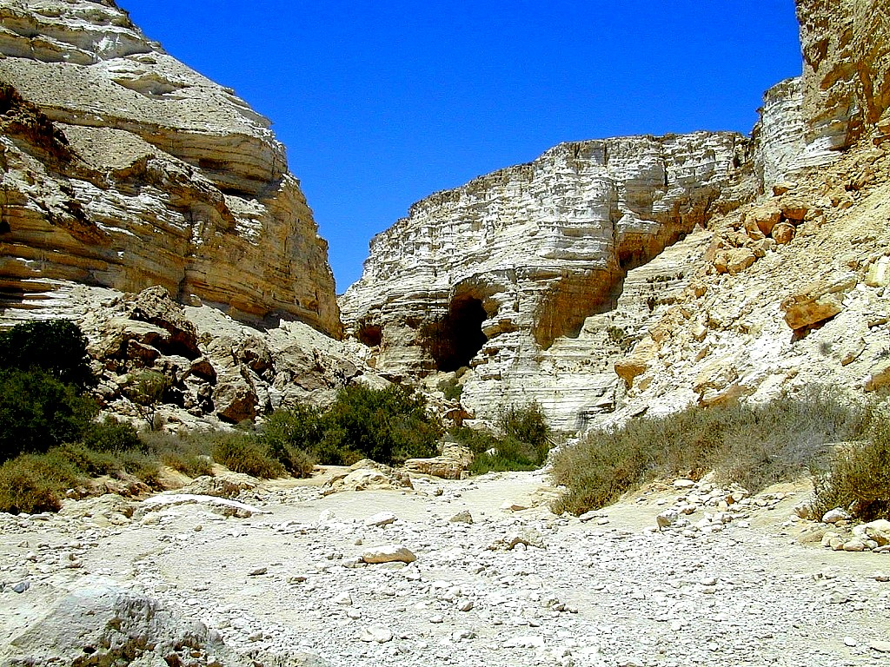
민 13
각 위치
그리기
지
니(앗)
하
정탐꾼들의 경로
갈
가
ER
그 후 남부의 가데스 바네아로 돌아감
바
예
느
모세
사
출애굽
시내
애
도-사-의
가데스 바네아
가
U
40
시
홍해
Handbook pg. 26-29
19

Slide 21
민 13:26-14:9
각 위치
그리기
당시 상황:
MS
12정탐꾼: 두명의 보고자
10명의 정탐꾼들: 주된 의견
젖과 꿀이 흐르는 땅!
그 땅의 거인들!
애굽으로 돌아가자!
2명의 정탐꾼들: 소수 의견
젖과 꿀이 흐르는 땅!
그 땅의 거인들!
하나님이 우리와 함께 하신다!
N(A)
H
SG
C
ER
B
J
MN
모세
DS
출애굽
시내
E
도-사-위
가데스 바네아
KB
U
40
MS
PG
그러니...가자!!!!!
RS
Handbook pg. 26-29
12
20

Slide 22
민 13:26-14:9
각 위치
그리기
당시 상황:
MS
12 정탐꾼: 2명의 보고자
10명의 정탐꾼들: 주된 의견
젖과 꿀이 흐르는 땅!
그 땅의 거인들!
애굽으로 돌아가자!
2 명의 정탐꾼들: 소수 의견
젖과 꿀이 흐르는 땅!
그 땅의 거인들!
하나님이 우리와 함께 하신다!
N(A)
H
여행 취소됨!
SG
C
ER
B
J
MN
모세
DS
출애굽
시내
E
도-사-의
가데스바네아
KB
U
40
MS
PG
그러니...가자!!!!!
RS
Handbook pg. 26-29
21

Slide 23
7
민 32:13
모세
약 B.C.1500
출애굽
시내산
아요모여
도 - 사 - 의
가데스 바네아
40
모세
출애굽
시내
도.사.의
가데스 바네아
40
40
Handbook pg. 26-29
22

Slide 24
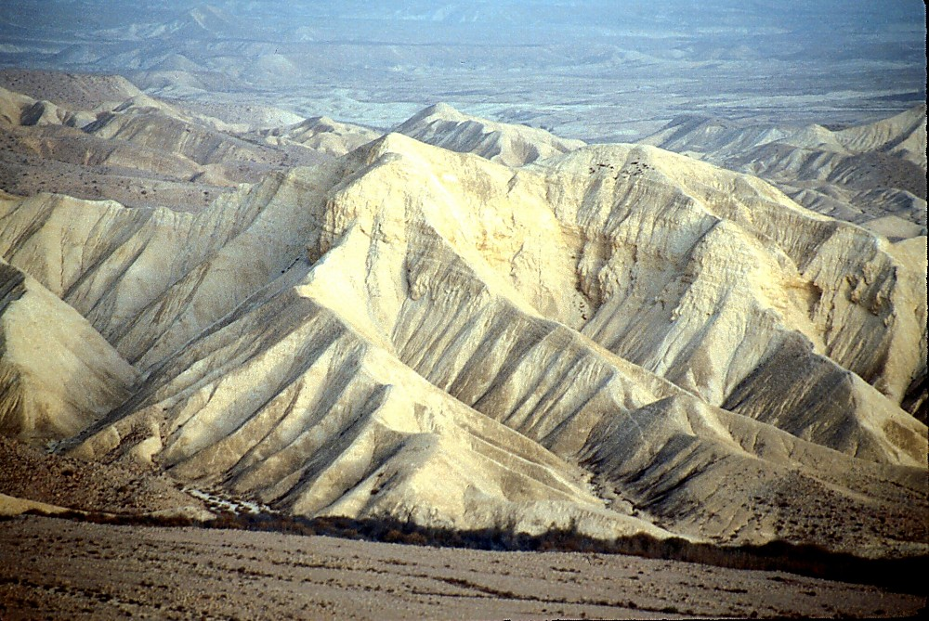
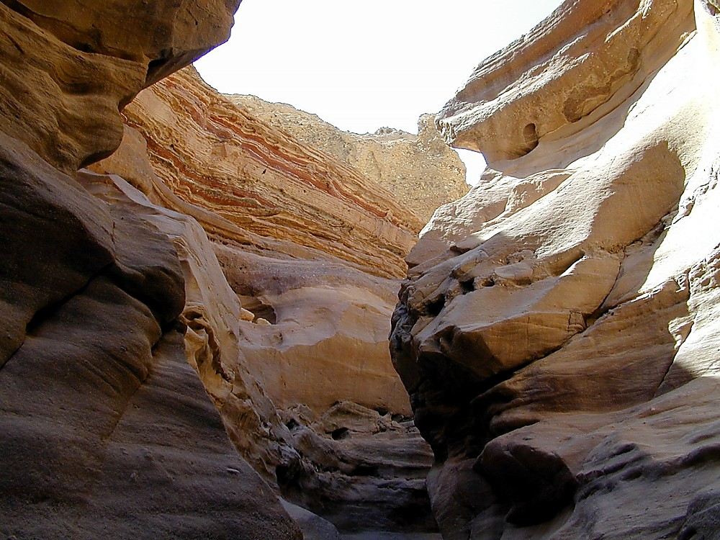
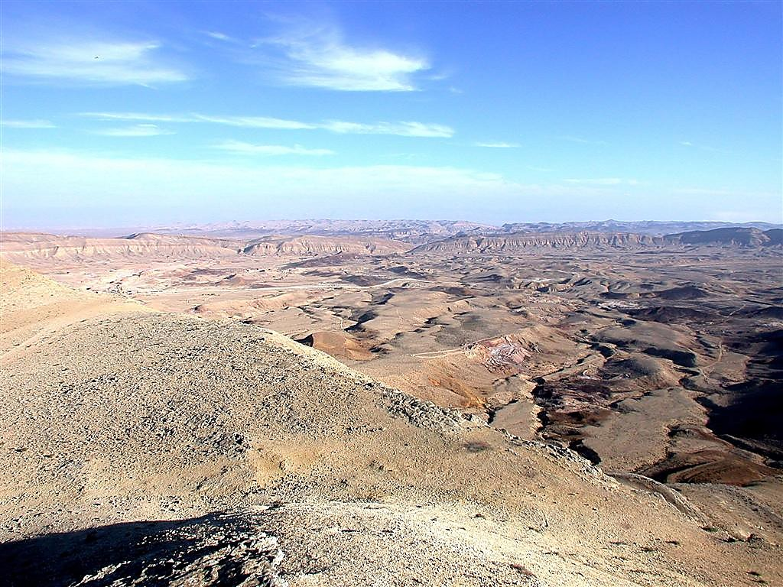
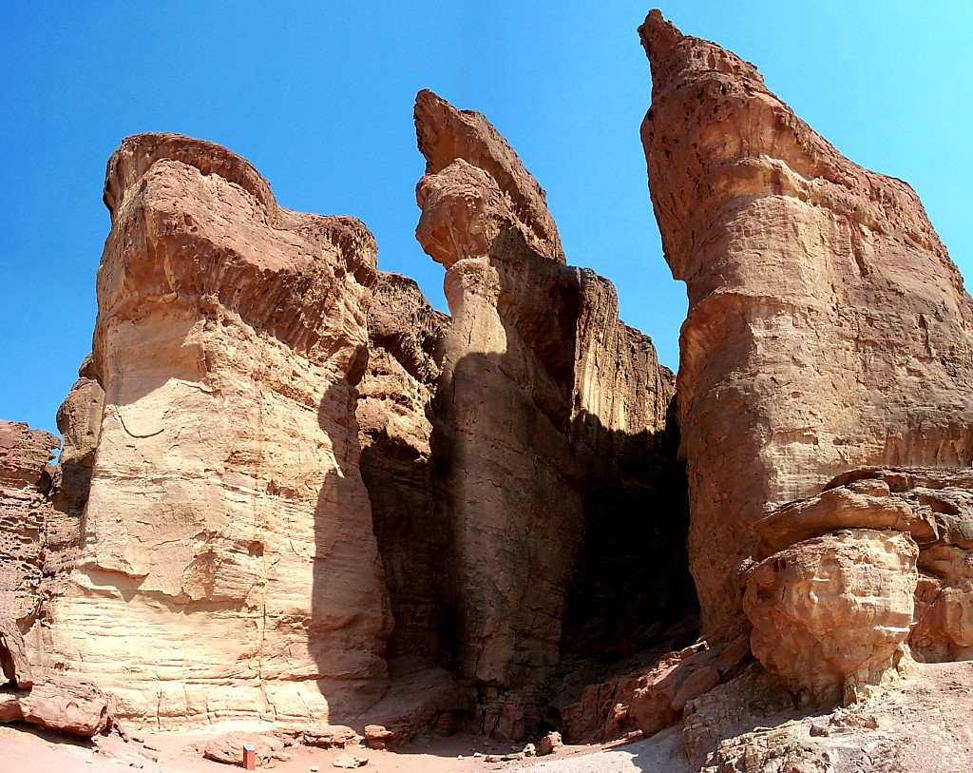
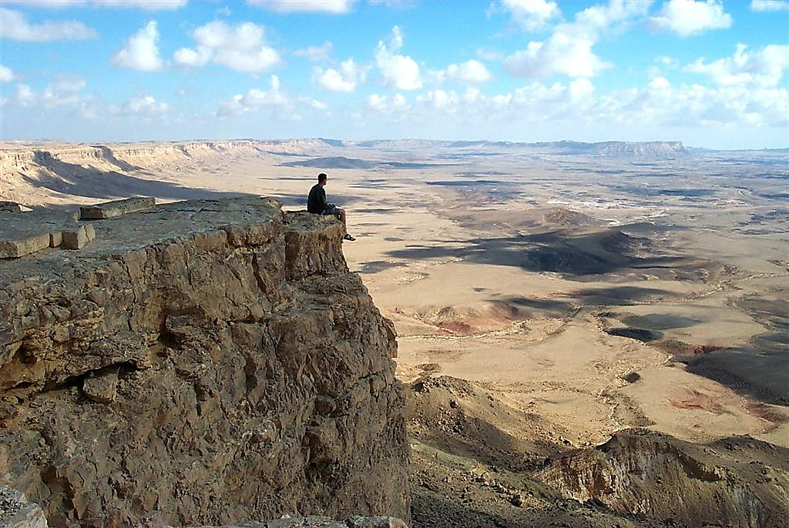
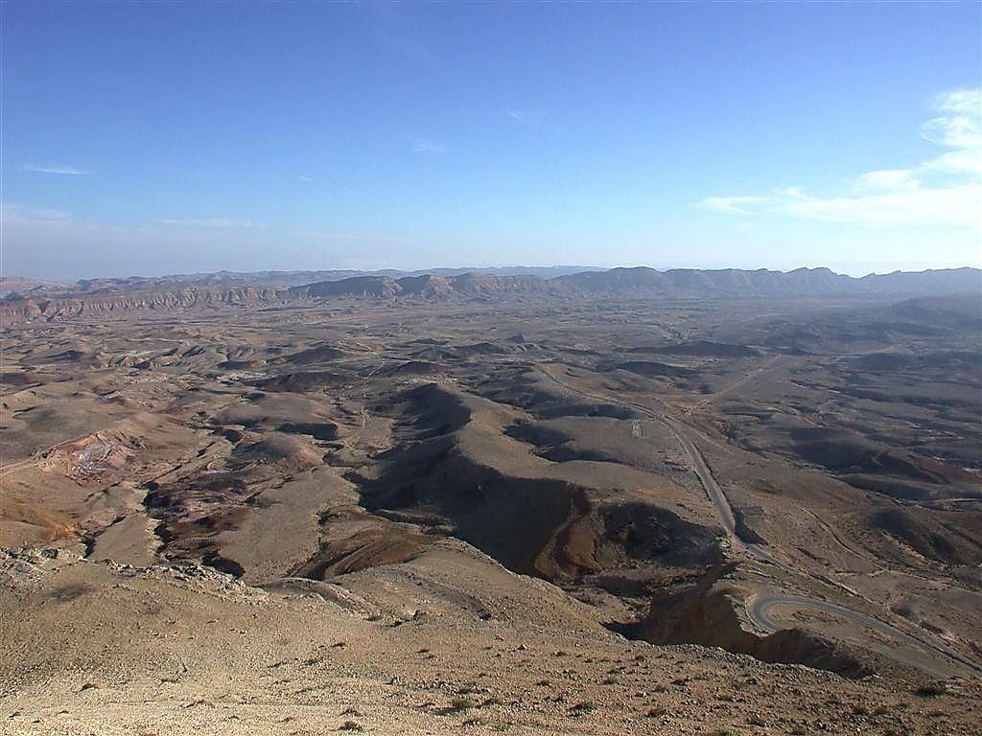
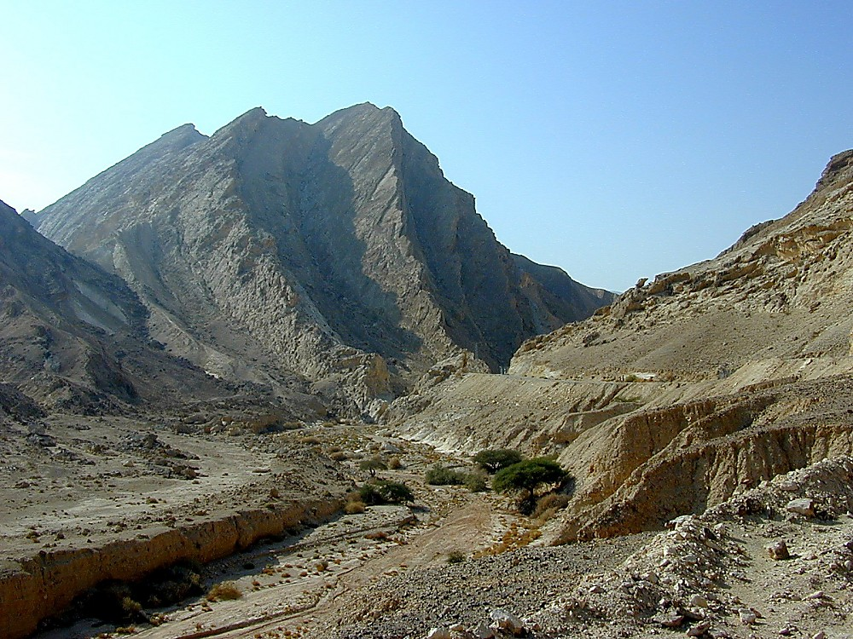
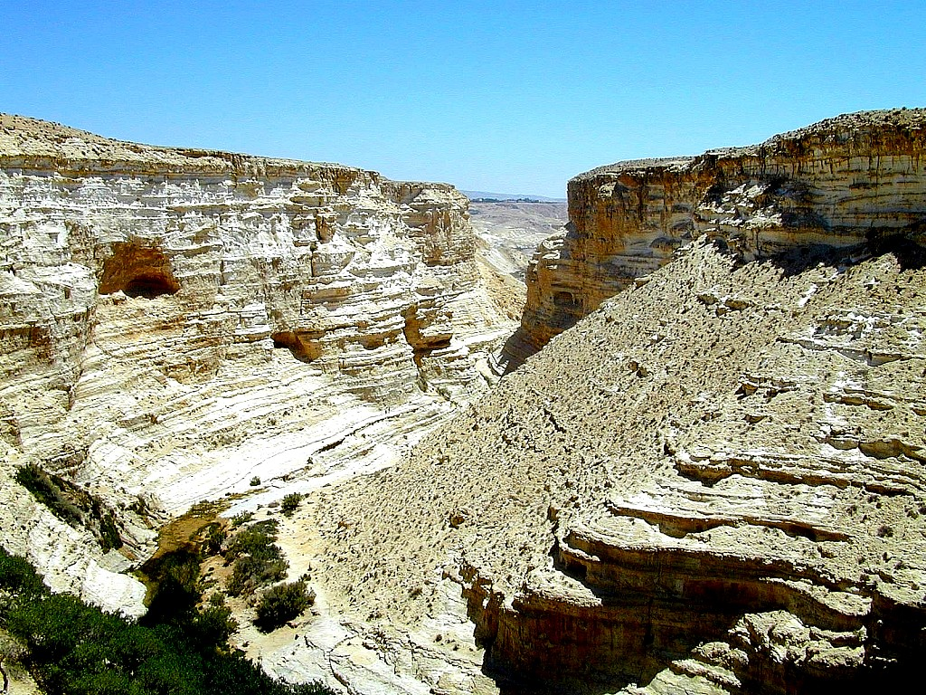
민. 32:49; 34:1
각 위치
그리기
주님의 뜻은… 40년을? 여기 밖에서?
당신의 뜻은… 40 년을? 여기 밖에서?
당신의 뜻은… 40 년을? 여기 밖에서?
모세
출애굽
시내
도.사.의
가데스 바네아
40
40
Handbook pg. 26-29
1
23

Slide 25
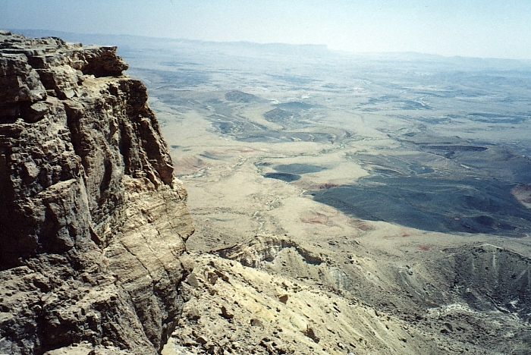
민 32:49; 34:1
각 위치
그리기
왜?
불순종!
믿음 없음!
모세
출애굽
시내i
도.사.의
가데스 바네아
40
40
광야에서의 방황
Handbook pg. 26-29
3
24

Slide 26
민 32:49; 34:1
각 위치
그리기
지
니(앗)
하
갈
가
유
느
B
예
모세
사
출애굽
시내
애
도.사.의
가바
가데스 바네아
40
우
40
시
페만
홍해
Handbook pg. 26-29
25

Slide 27
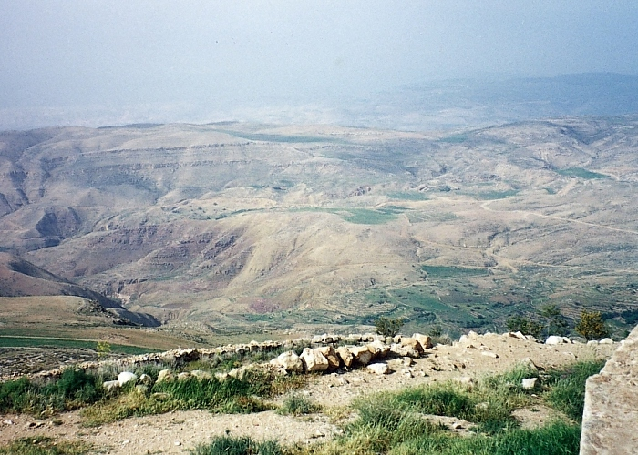
모세
출애굽
시내
도 - 사 - 의
가데스 바네아
40
40
느보산 꼭대기에서 “약속의 땅”을 바라보면서
Handbook pg. 26-29
26

Slide 28
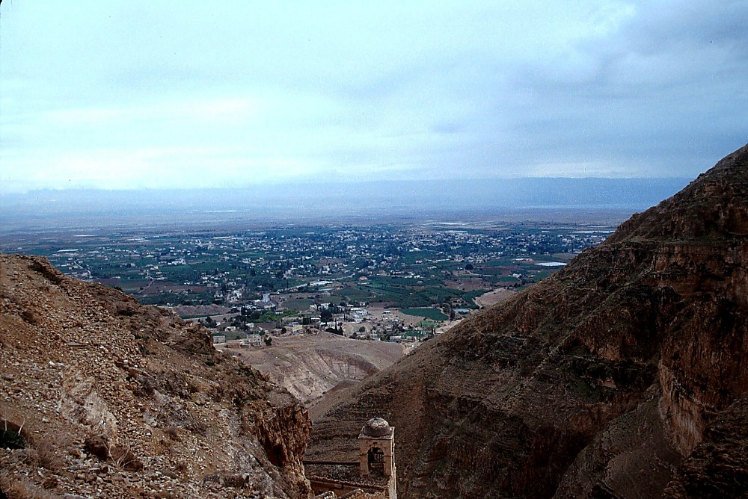
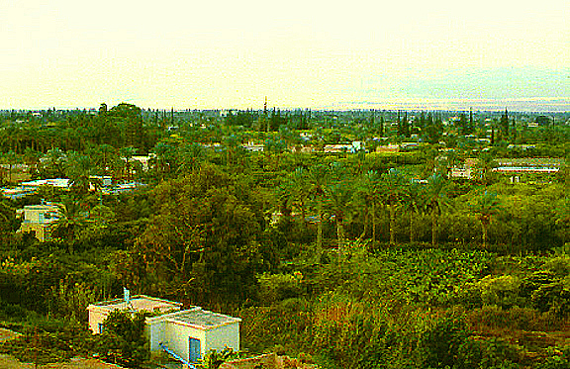
요단강 너머로 본 느보 산
모 세
출애굽
시 내
도 – 사 - 의
가데스 바네아
40
40
From Jericho...
Looking Across the Jordan River Toward Mt. Nebo
Handbook pg. 26-29
1
27

Slide 29
느보 산 (과장된 비율)
모세
출애굽
시내
도 - 사 - 의
가데스 바네아
40
40
여리고에서...
요단강 너머 느보 산을 바라보면서
Handbook pg. 26-29
27

Slide 30
7
모세
약. 1500 B.C.
출애굽
시내산
아요모여
도 - 사 - 의
가데스 바네아
40
모세
출애굽
5 설교
시내
도 - 사 - 의
가데스 바네아
40
40
5 설교
신. 30: 1-10
신명기: 두번째 계명!
약속의 땅
그들의 하나님은 누구인가?
새롭고 젊은 세대에게
어떻게 그들이 살아야 했는가!
그들은 누구인가!
그들의 독특한 국민적인 유산!
Handbook pg. 26-29
8
28

Slide 31
7
신명기 30
약속의 땅 (팔레스타인)
⁵ 네 하나님 여호와께서 너를 네 열조가 얻은 땅으로 돌아오게 하사 너로 다시 그것을 얻게 하실 것이며 여호와께서 또 네게 선을 행하사 너로 네 열조보다 더 번성케 하실 것이며
⁶ 네 하나님 여호와께서 네 마음과 네 자손의 마음에 할례를 베푸사 너로 마음을 다하며 성품을 다하여 네 하나님 여호와를 사랑하게 하사 너로 생명을 얻게 하실 것이며
모세
출애굽
시내산
도 - 사 - 의
가데스 바네아
40
40
5 설교
Handbook pg. 26-29
1
29

Slide 32
7
아브라함의 언약
창세기 12: 1-3
땅 민족 축복
모세
출애굽
시내
땅
도 - 사 - 의
가데스 바네스
40
40
5 설교
신 30: 1-10
Handbook pg. 26-29
30

Slide 33
7
창. 1- 신. 34
창조
사사시대
첫번째 남자 와 여자
창
죄
복음
가족
왕정시대
(1000 B.C.)
살인자
홋수 / 무지개
바벨탑
아브라함
창 7 중예
부르심
AC
땅 - 민 - 복
이 - 이
3 시대
야 - 에
12
포로시대
7 = 4 + 3
요셉
모세
노예
출애굽
430
시내
4 사람
도 - 사 - 의
모세
(500 B.C.)
가데스 바네스
40
중
중간기
40
애굽
S
5 설교
시내
모 - 사 - 의
가데스 바네스
예수
40
40
LC
5 설교
예
여호수아
31

Slide 34
7
아요모여
4 사람
중
네 번째 사람은:
?
32

Slide 35
7
아요모여
4 사람
중
네 번째 사람은:
“여호수아”
33

Slide 36
대략적 연대:
아브라함 - 요셉 2000 B.C.
모세 - 여호수아 1500 B.C.
34

Slide 37
수. 1:1
창조
ABRAHAM
“아 요기 모
여”
아브라함
ABRAHAM
요셉
ABRAHAM
모세
여호수아
사사시대
왕정시대
포로시대
중간기
예수
Handbook pg. 29-31
35

Slide 38
7
수. 1:1
여호수아
아요모여
여호수아
Handbook pg. 29-31
36

Slide 39
수. 1:4
각 위치
그리기
지
여호수아에게 한 하나님의 약속:
니(앗)
하
사막에서 레바논까지…
갈
가
유
바
예
느
여호수아
사
애
가
우
...유브라데스부터 대해까지”
시
페만
홍해
Handbook pg. 29-31
2
37

Slide 40
수. 1:11
각 위치
그리기
지
니(앗)
약속의 땅
하
“여호수아가…
들어가서
약속의 땅을
얻는다!”
갈
가
ER
바
예
느
여호수아
사
애
가
우
시
페만
홍해
Handbook pg. 29-31
38

Slide 41
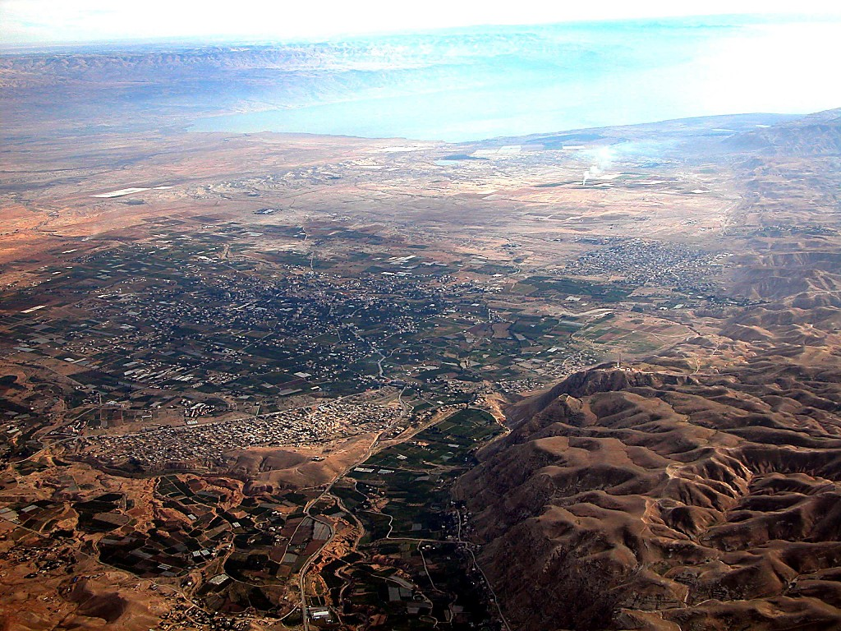
사해
요단 강
현재의 여리고
모 세
출애굽
시 내
도-사-의
옛 여리고
가데스 바네아
40
40
여리고에서...
요단 강 너머의 동쪽을 바라보면
Handbook pg. 26-29
42

Slide 42
수. 1:11
각 위치
그리기
지해
니(앗)
약속의 땅
하
갈
가
유
느보 산으로부터… 여호수아의 군대는 요단강을 건너야만 했다.
바
예
느
여호수아
사
여리고/아이
애
가
우
시
페만
홍해
Handbook pg. 29-31
39

Slide 43
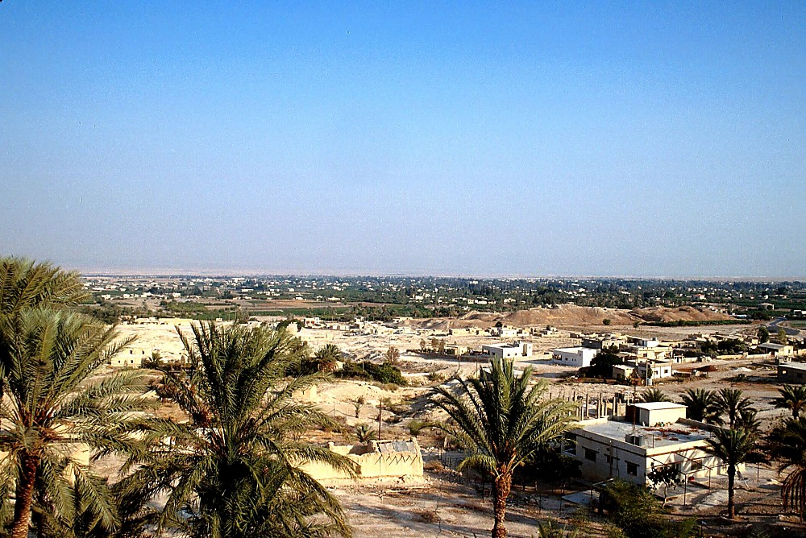
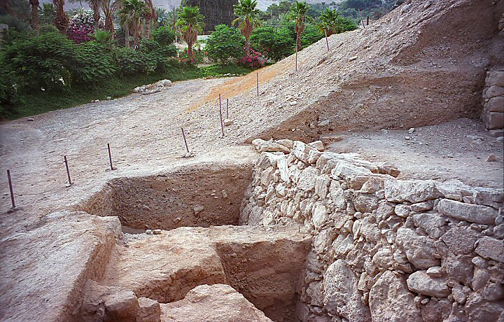
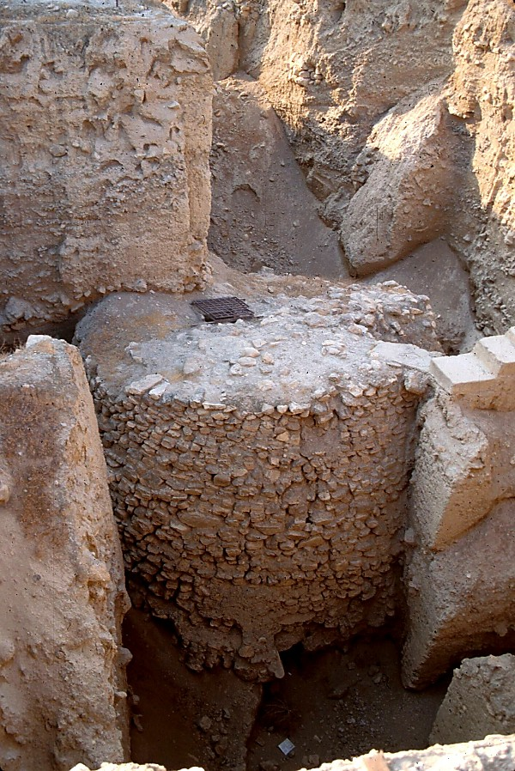
JOSHUA
Jericho/Ai
여리고: 옛 유적들
Handbook pg. 29-31
1
43

Slide 44
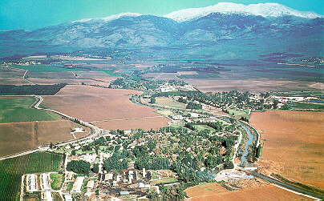
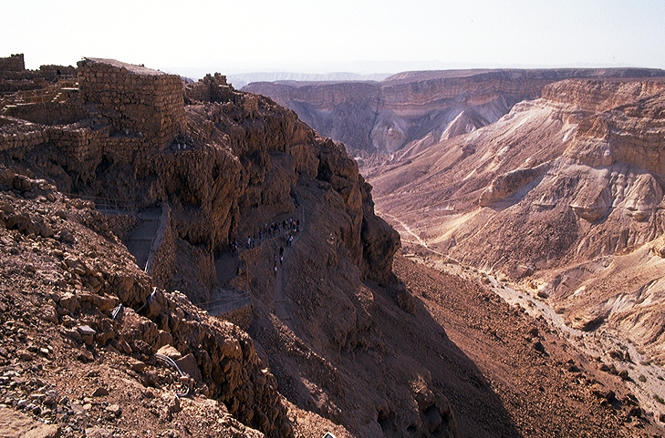
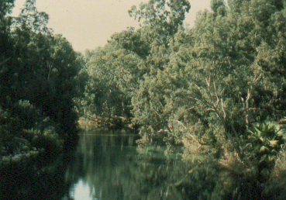
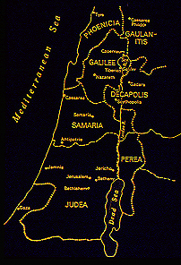
7
수 1:16
여호수아가 맞은 지리적 도전들...
여호수아
여리고/아이
Handbook pg. 29-31
4
40

Slide 45
7
수 6:2; 8:26
여호수아
여리고 / 아이
아요모여
여호수아
여리고/아이
Handbook pg. 29-31
41

Slide 46
신 34:3
여호수아
여리고/아이
유혹의 산에서 바라본
여리고 동쪽의 광경
Handbook pg. 29-31
42

Slide 47
JOSHUA
동쪽으로 요단이 보이는 여리고
Handbook pg. 29-31
43

Slide 48
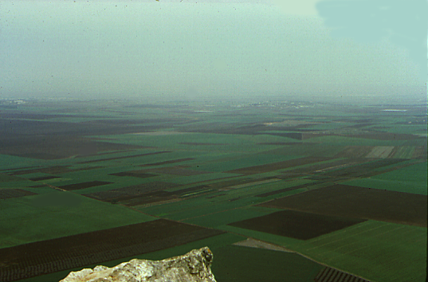
7
수. 17:16
느보 산에서 바라본 이스르엘 골짜기
여효수아
여리고/아이
이곳이 젖과 꿀이 흐르는 땅이다!
Handbook pg. 29-31
44

Slide 49
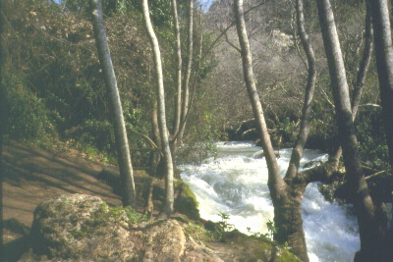
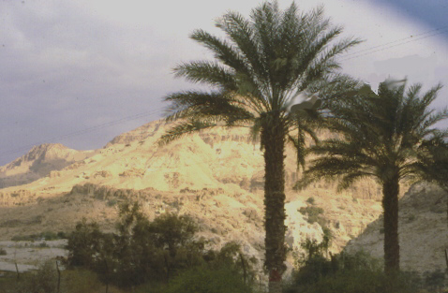
수. 3:1-12:24
…북쪽의 단에서부터...
여호수아
여리고/아이
분배된 땅
…남쪽의 브엘세바까지...
Handbook pg. 29-31
3
45

Slide 50
7
수 14:5
여호수아
여리고 / 아이
분배된 땅
아요모여
여호수아
여리고/아이
분배된 땅
Handbook pg. 29-31
46

Slide 51
7
수. 13:1-21:43; 13:14 (레)
대해
아셀
납달리
스불론
갈릴리 바다
각 족속 단위로 정착을 했다, 아브라함의 유산인 새로운 땅에서 살 준비가 되었다.
다볼 산
가나안 땅은 나뉘어 졌다!
갈멜 산
잇사갈
요셉의 아들들
길보아 산
므낫세
므낫세
여호수아
에프라임
여리고/아이
분배된 땅
단
벤자민
갓
유다
헤브론
레위: 오직 사람들이 거주하는 마을; 그들은 성막을 관리하였다!
사해
르우벤
시므온
Handbook pg. 29-31
13
47

Slide 52
7
삿. 17:6
대해
아셀
납달리
스불론
갈릴리 바다
“사람마다 자기 소견에 옳은 대로 행하였더라.”
다볼 산
갈멜 산
잇사갈
길보아 산
므낫세
므낫세
여호수아
에프라임
여리고/아이
분배된 땅
단
벤자민
갓
유다
헤브론
레위: 오직 사람들이 거주하는 마을; 그들은 성막을 관리하였다!
사해
르우벤
시므온
Handbook pg. 29-31
48

Slide 53
대략적 연대:
아브라함 - 요셉 2000 B.C.
모세 - 여호수아 1500 B.C.
여호수아
여리고/아이
분배된 땅
49

Slide 54
7
창 1 - 수 24
창조
사사시대
첫번째 남자 와 여자
창
죄
복음
가족
왕정시대
(1000 B.C.)
살인자
홍수 / 무지개
바벨탐
아브라함
(2000 B.C.)
창 7 중예
부르심
아언
땅 - 민 - 복
이 - 이
3 시대
야 - 에
12
포로시대
7 = 4 + 3
여셉
여호수아
노예
여리고 / 아이
430
분배된 땅
4 사람
모세
(1500 B.C.)
(500 B.C.)
중
중간기
출애굽
S
시내
도 - 사 - 의
가데스 바네아
예수
40
40
땅언
5 설교
예
여호수아
여리고/아이
분배된 땅
50
2

Slide 55
성경은 기본적으로 연결을 BibleStudyDownloads.org 에서 볼 수 있음
이 자료를 무료로 가져가세요!
Notes:
BB

Slide 56
51
©2003 TBBMI
7.2.03c.

